Slide 1
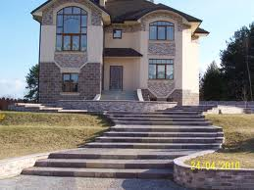
Детский сад будущего
Помечтаем мы сегодня,
Как и где, и сколько взять,
Чтобы садик современный
Мог в посёлке бы стоять.

Slide 2
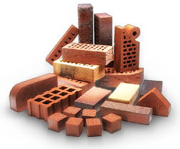
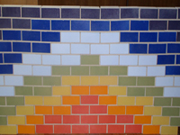
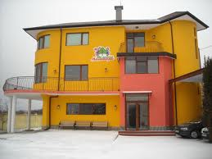
Для начала мы фундамент
Непременно покладём,
А потом от стенки к стенке
Здание мы возведём.

Slide 3
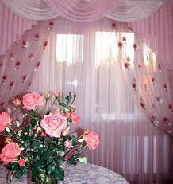
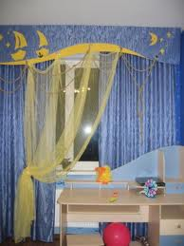
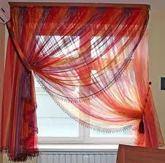
Стены выкрасим красиво,
На пол бросим ламинат,
Повесим шторы мы игриво,
Возделаем здесь
райский сад.

Slide 4
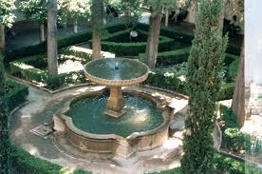
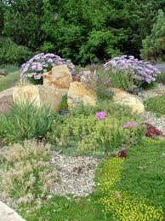
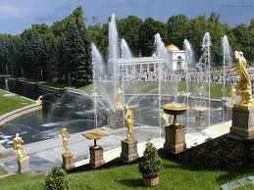
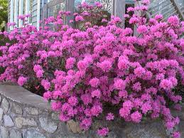
Пускай цветут там яблони
Сирень, цветы растут.
В укромных уголках пускай
Фонтаны дружно «бьют».

Slide 5
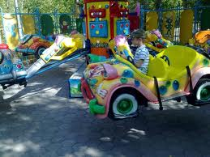
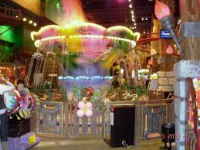
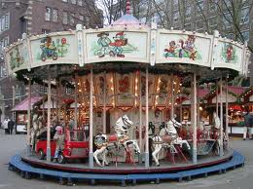
А на площадках детских
Качели, карусели,
Чтоб на прогулке у ребят
Быстрее время пролетело.

Slide 6
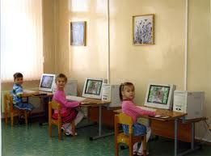
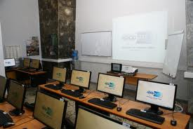
Чтоб детки умными росли
И в ногу шли со временем.
Компьютеров приобрести
бы нам,
Количество немеренное.

Slide 7
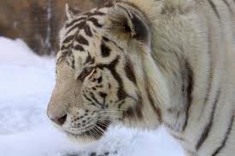
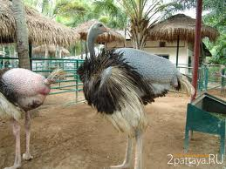
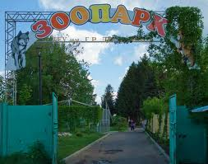
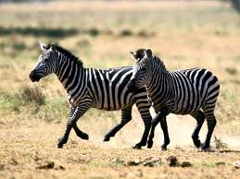
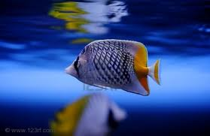
Ещё бы мини-зоопарк
Создать на радость детям.
Чтобы узнать они могли
О всех зверях на свете.

Slide 8
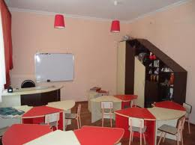
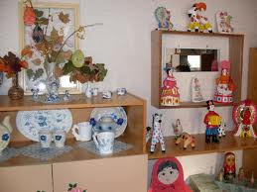
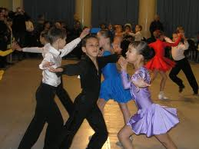
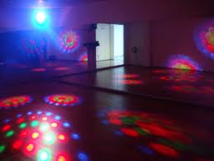
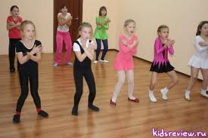
ИЗО студию, танц-класс
Нам хотелось бы иметь,
Чтобы детям было где
Рисовать, плясать и петь.

Slide 9
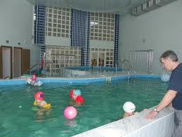
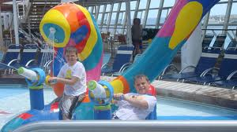
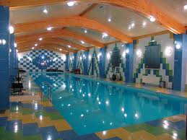
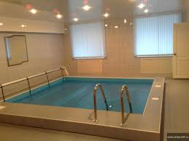
А ещё бы нам хотелось:
Баню, сауну, бассейн,
Чтоб детишки закалялись,
Здоровели каждый день.

Slide 10
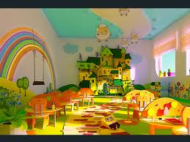
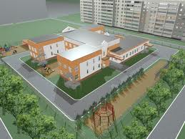
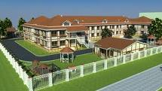
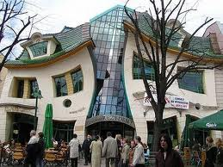
Мечтам своим день ото дня
Пространство открываем.
Но сбыться или нет мечтам
Пока, увы, не знаем!!!

Slide 11
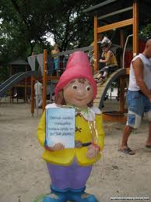
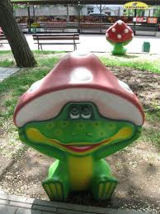
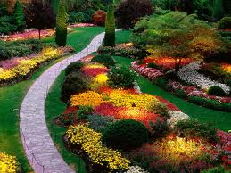
Спасибо за внимание.

